Slide 1
Erklärvideos mit dem iPad erstellen
Schülervideos planen und einsetzen
Imke Petermann
Filmberaterin in der Region

Slide 2
Zeitplan und
Gliederung
1. a) Einführung in die Arbeit mit dem iPad
1. b) Kurzvortrag zu Arten von Erklärvideos und ästhetischen Vorüberlegungen
2. a) Praktische Arbeit I. Hausaufgabe 08/15-Film
2. b) Praktische Arbeit II. Erklärvideos in Kleingruppen
3. Reflexionsrunde zur Gestaltung von Erklärvideos im Unterricht. Ggf. Hochladen bei youtube.

Slide 3
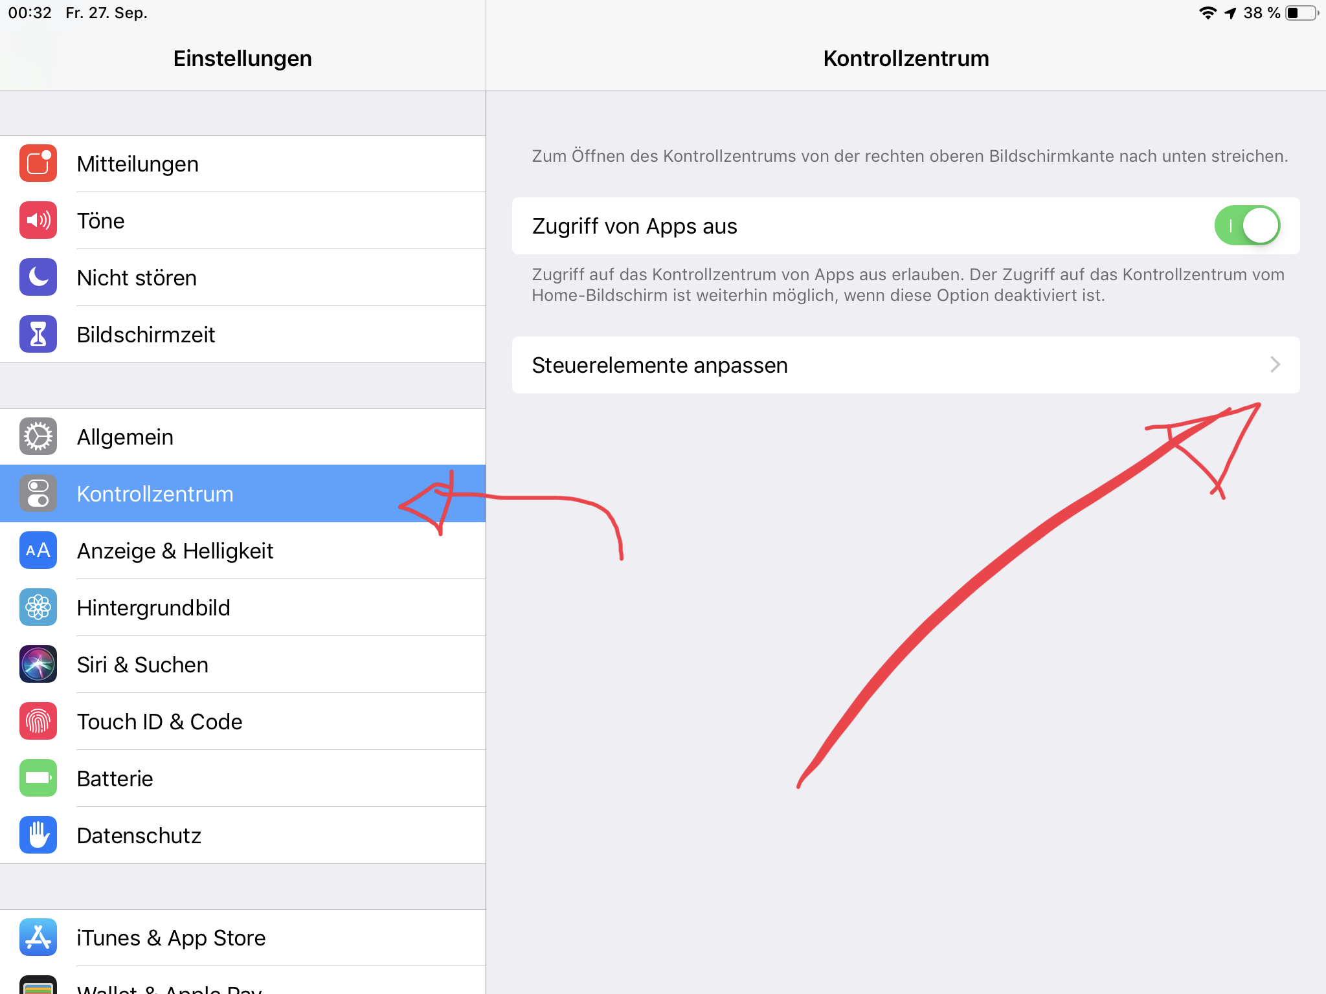
1. a) Arbeit mit dem iPad
Einstellungen: Kontrollzentrum - Bildschirmaufnahme
Einstellungen: Kamera: Raster einstellen

Slide 4
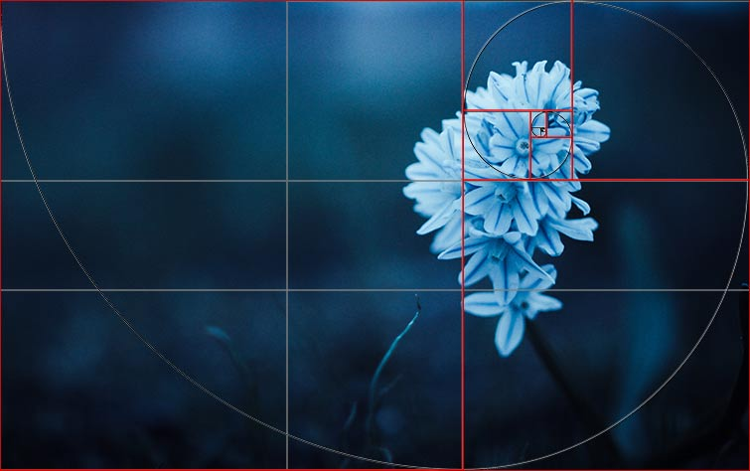
1. b) Ästhetische Vorüberlegungen
Bildkomposition mit der Drittel-Regel (the rule of thirds) https://m.youtube.com/watch?feature=youtu.be&v=A7wnhDKyBuM
Bildkomposition mit dem Goldenen Schnitt (golden cut) https://m.youtube.com/watch?feature=youtu.be&v=a8g3dC1bHNM

Slide 5
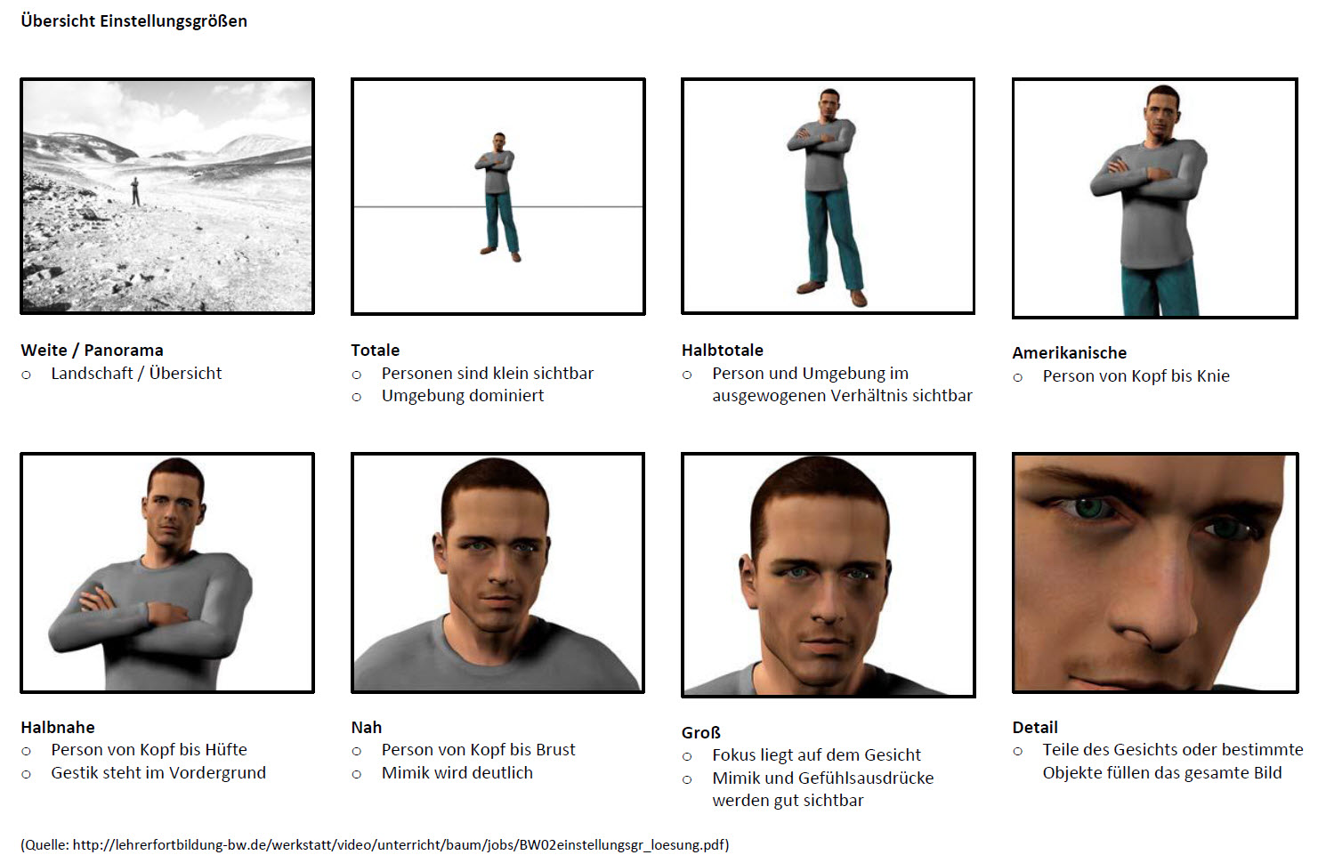
1. b) Ästhetische Vorüberlegungen
Filmische Auflösung: Die Einstellungsgrößen
Montage der Einstellungen: Die Dramaturgie des Films

Slide 6
Hausaufgabe
Erstelle einen 08/15-Film (08/30):
Filme auf deinem Smartphone oder einem iPad eine beliebige Handlung (z.B. das Abendessen) in allen acht Einstellungsgrößen.
Montiere deine acht Filmclips zu einem Film, der zwischen 15 und 30 Sekunden lang ist. Nutze dazu die App „imovie“ (ios) oder „Kinemaster“ (android)

Slide 7
Beispiel:
How to: SUP Experience 1
https://youtu.be/UQLZbuCD_JM

Slide 8
Beispiel:
How to: SUP Experience 2
https://youtu.be/PAT3hMZDYlA

Slide 9
Arten von Erklärvideos
Das Legetrick- oder „Explainity“-Video
Das persönliche Video im Vlog-Stil
Das „How to“-video

Slide 10
1. Das Legetrick-Video
Kameraposition von oben auf einem Gestell oder einer Legetrick-Box
Einsatzbereiche: Visualisierung von Vorgängen, Handlungen, Ab- und Kreisläufen
Aspekte des Erzählens (storytelling) beachten
Kamera-App, Legetrick-Box, Karton, Papier/Folie, Schere Stifte
Verzicht auf Postproduktion möglich

Slide 11
https://m.youtube.com/watch?v=_ZAPIBS2b_A
youtu.be/zeoxIHwO8_o

Slide 12
3. Das Vlog-Video
Persönliches Auftreten vor der Kamera
Stellungnahmen, Interviews, Beurteilungen
Starke Zuschauerorientierung
Stativ, Licht, Mikro, Kamera (imovie)
Verhältnismäßig wenig Vor- und Nachbereitung

Slide 13
https://apps.medienberatung.online/influencer/
youtu.be/hXV4oLz0-Ek

Slide 14
2. Das „How to“-Video
Kamera freihändig (Sonderform Screencast bei Apps und Webanwendungen)
Visualisierung wichtig, Audio untergeordnet
Einstellungswechsel
Kamera, imovie
Fokus: Bildgestaltung, Montage

Slide 15
youtu.be/ggQcmYGk8VM

Slide 16
Die Praxis
Erklärvideos planen und produzieren: Schwerpunkt learning-apps.
Erklärvideos im Unterricht: Wie und wo ist es sinnvoll, Schüler Erklärvideos selbst erstellen zu lassen?

Slide 17
Alles hat seine Zeit:
Die Phasen des Films
1. Die Planung bzw. preproduction: Von der ersten Idee bis zum fertigen Storyboard
2. Das Filmen bzw. die Produktion
3. Die Postproduktion: Montage, Sounddesign, Abspann

Slide 18
Technische Umsetzungen
Die Bildschirmaufnahme (Screencast)
Die Kamera von oben (top shot) auf selbstgebautem Stativ
Die Kamera in Normalperspektive (freihändig oder mit Stativ)

Slide 19
Reflexionsaufgabe: Einsatzmöglichkeiten im Unterricht?
(Rezeption von Erklärvideos)
Das Erklärvideo als Teil der Erarbeitung des Lerngegenstands?
Das Erklärvideo als Präsentationsform?
Das Erklärvideo als Form der Leistungsüberprüfung?

Slide 20
An die Arbeit...
Bildet Paare oder 3-er Teams (je nach Aufgabe)
Erstellt ein kurzes Erklärvideo nach Vorgabe (siehe nächste Folie)
Haltet eure Beobachtungen zum Erstellen von Erklärvideos durch Schüler im Reflexionsbogen fest
Sichert am Ende eure Videos.

Slide 21
Aufgaben zur Auswahl...
1. Stellt eine oder mehrere learning-apps vor, indem ihr wichtige Funktionen erklärt (“How to“- Screencast)
2. Erklärt, wie sich learning-apps in die Unterrichtsgestaltung einbeziehen lassen (Legetrick/Explainity)
Zusatz: Erstellt ein Vlog-Video, in dem ihr eure persönliche Haltung zum Einsatz von learning-apps und/oder Erklärvideos im Unterricht erläutert.
Wer als erster fertig ist, dokumentiert die Arbeit der anderen in einem „How to“-Video zum Thema.

Slide 23
Viel Spaß!
Imke Petermann
Filmberaterin in der Region

